Slide 1
Capítulo 7

Slide 2


Oração subordinada substantiva: objetiva direta e objetiva indireta
As orações subordinadas substantivas, que desempenham funções sintáticas próprias do substantivo, são classificadas em:
  Objetiva direta: funciona como complemento do verbo transitivo direto da oração principal, exercendo a função de objeto direto.
  Objetiva indireta: funciona como complemento do verbo transitivo indireto da oração principal, exercendo a função de objeto indireto.

Slide 3
Tem como objetivo orientar uma ação que se deseja ver feita, indicando como se deve realizá-la e buscando levar o outro a fazê-la.
Sequência injuntiva
Algumas marcas linguísticas presentes nas sequências injuntivas:
  Verbos no modo imperativo (ou um conselho, uma ordem ou sugestão de ação apresentados de modo implícito);
  Verbos que denotam um dever fazer ou outras construções verbais que no contexto apresentem sentido ou intenção semelhante. “Você precisará mostrar respeito ao seu interlocutor sem ofendê-lo”.

Slide 4


Usos de x ou ch
Usa-se o x para representar o som do dígrafo ch nas seguintes situações:
Após ditongo: faixa, baixada, ameixa.
Depois de en- inicial: enxergar, enxadrez, enxada.
Há exceções, por exemplo: se o morfema en- é acrescido a uma palavra cujo radical inicia por ch- ou deriva de outra que já contém ch. Exemplos: encharcar, enchiqueirar, enchente.

Slide 5
Estrutura das palavras: morfemas
As palavras podem ser segmentadas em diferentes partes, que possuem significados próprios. Essas unidades significativas mínimas são chamadas morfemas.
Em uma família de palavras, a parte comum — o morfema que se repete em todas elas e carrega a base de significado — é denominada radical.
Outros morfemas podem ser acrescidos ao radical para formar novas palavras, que podem ser de classes gramaticais diferentes.
Os morfemas flexionais indicam as variações de gênero e número dos substantivos, adjetivos e pronomes. Também indicam o número, a pessoa, o modo e o tempo dos verbos.
Esses morfemas são chamados de desinências. A vogal temática indica a conjugação do verbo:
a: 1ª conjugação (apresentar);
e: 2ª conjugação (parecer);
i: 3ª conjugação (confundir).

Slide 6
Variação histórica: diz respeito às mudanças sucessivas no estado de uma língua ao longo do tempo. É mais perceptível na comparação entre dois estados diferentes de uma língua.
Variação geográfica: está relacionada ao modo como os falantes de uma determinada região se comportam linguisticamente, distinguindo-se o seu falar dos falares empregados em outras comunidades. Assim, nas diferentes regiões do Brasil, percebem-se diferenças no âmbito da pronúncia, do vocabulário etc. Embora a variação geográfica esteja bastante ligada ao lugar onde uma variedade linguística é usada, não existem fronteiras absolutas que possam delimitar o seu uso.
Variação social ou sociocultural: envolve aspectos ligados a questões como grau de escolaridade, faixa etária, nível econômico, profissão, ambiente e convívio social do falante.
Linguagem cotidiana

Slide 7
O gênero entrevista apresenta uma organização em tópicos (assuntos comentados) em torno dos quais se dá a interação entre entrevistador e entrevistado.
Entrevista
Por ex.: o entrevistador estabelece um tópico por meio de uma pergunta e o entrevistado responde; em seguida, o entrevistador faz uma nova pergunta sobre o mesmo tópico ou sobre um novo, e o entrevistado responde.
A introdução de novos tópicos pode levar a uma análise mais detalhada do tema.

Slide 8
Entrevista
Em transcrições podem aparecer alguns marcadores conversacionais usados pelo entrevistado, como então e né.
É natural e comum o uso desses marcadores em uma entrevista oral, pois constituem marcas próprias da modalidade oral da língua e costumam aparecer em diferentes situações de fala, especialmente na fala espontânea, menos monitorada.
As marcas de interação oral podem ser:
  Verbais: aquelas que se dão pelo uso de palavras e expressões como: então, né?, tá?, viu?, daí etc.
  Não verbais: aquelas que se manifestam pela expressão corporal e facial, gestos, tom de voz, pausas, que podem reforçar, completar o que foi expresso pelas palavras ou até se contrapor a elas.

Slide 9
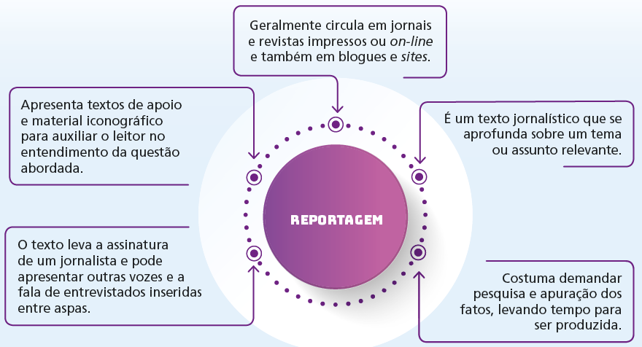
Reportagem

